Slide 1


Мы за столиком сидим,
Вкусный завтрак мы едим.
Постарались повара,
Приготовили с утра…

Slide 2
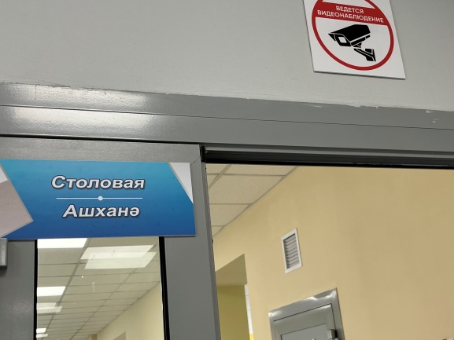
Сегодня
на завтрак…..
Сосиски отварные с соусом красным основным 100 г
–Каша пшеничная вязкая – 160 г
Напиток витаминный – 200 г
Хлеб белый – 022 г
Булочка с кунжутом – 050 г

Slide 3
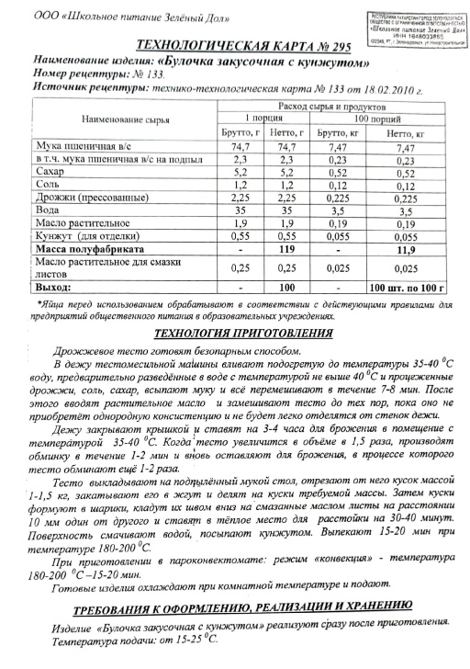
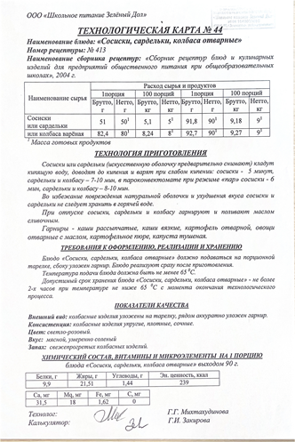
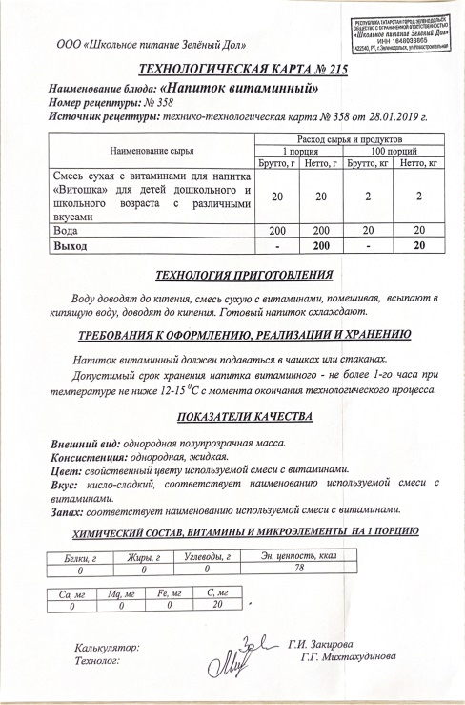
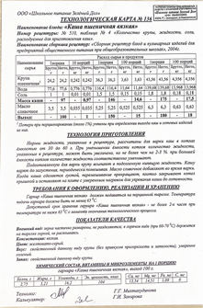
Технологические
карты

Slide 4
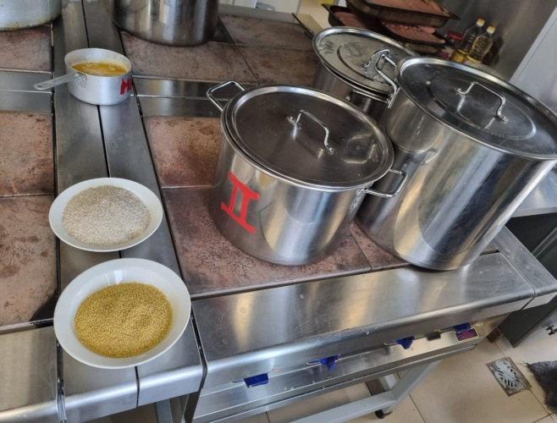
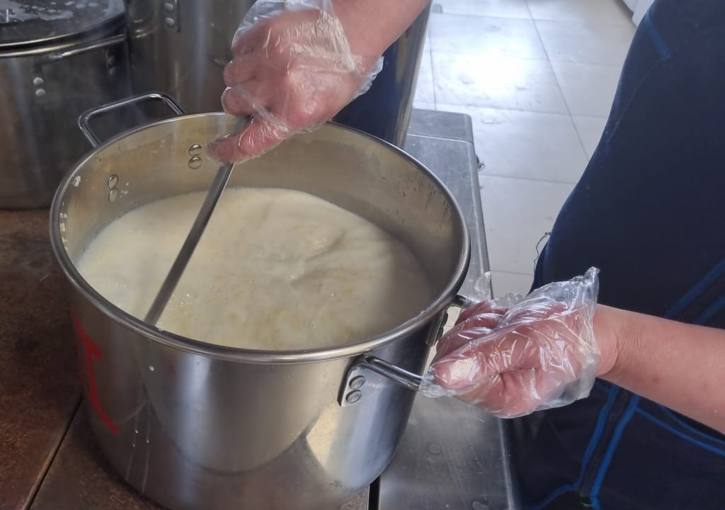
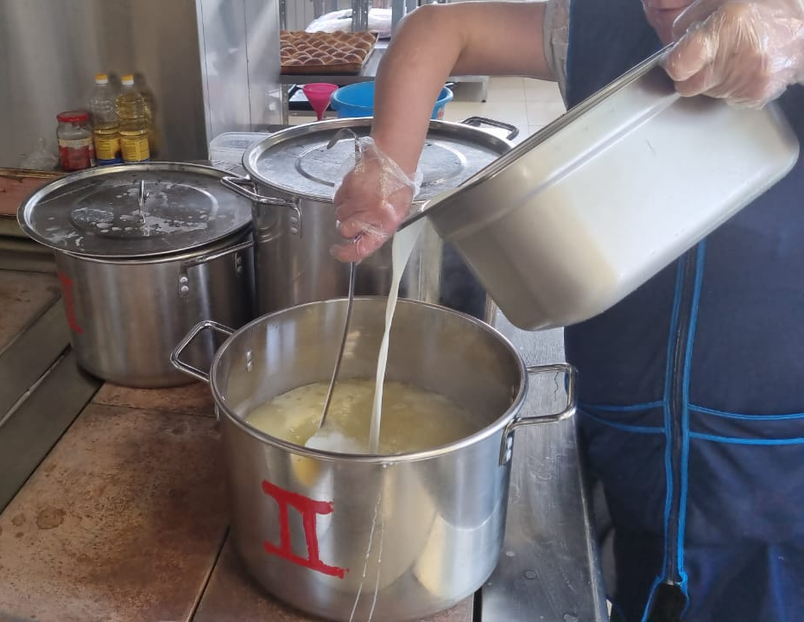
Каша
пшеничная вязкая
Подготовленную для варки крупу всыпают в подсоленную кипящую жидкость. Кашу варят до загустения, периодически помешивая. Сливочное масло добавляют во время варки. Когда каша сделается густой, помешивание прекращают, плотно закрывают котел крышкой и оставляют на плите с умеренным нагревом для
упревания каши до готовности.

Slide 5
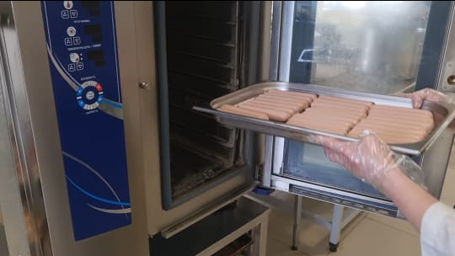
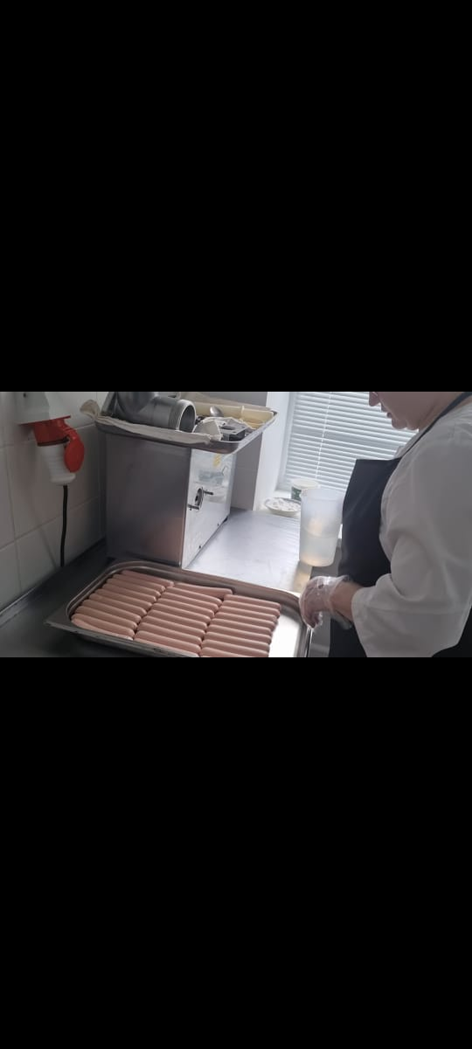
Сосиски отварные
С сосисок предварительно снимают искусственную оболочку и
кладут в кипящую воду, доводят до кипения и варят при слабом
кипении 5 минут. При отпуске сосиски гарнируют и поливают
сливочным маслом.

Slide 6
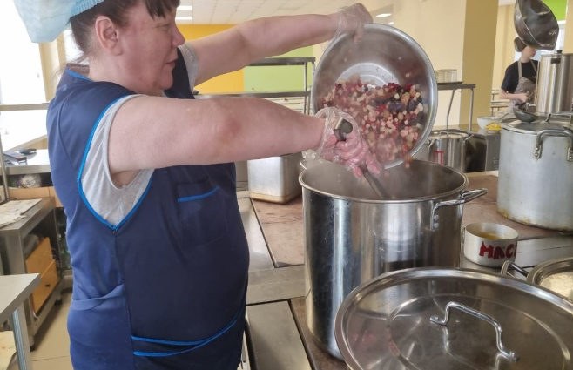
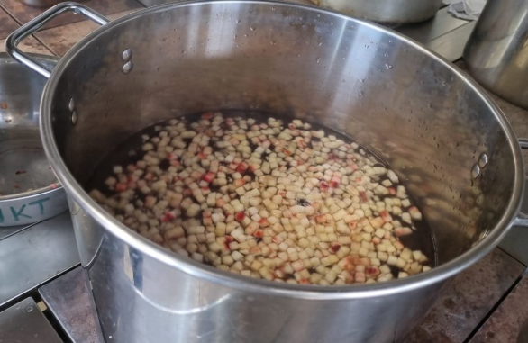
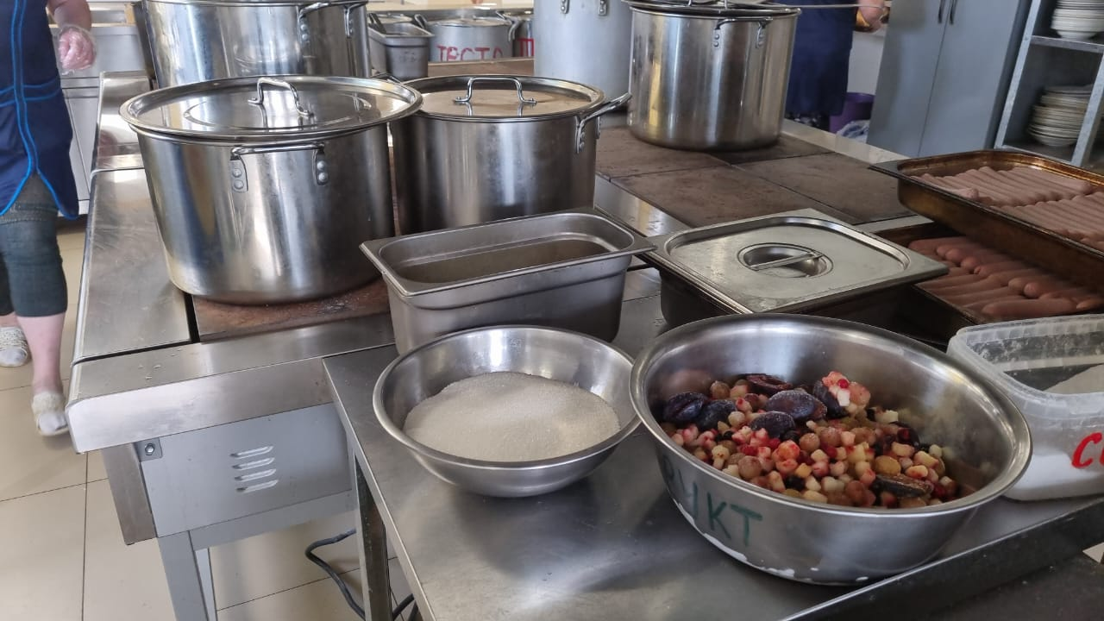
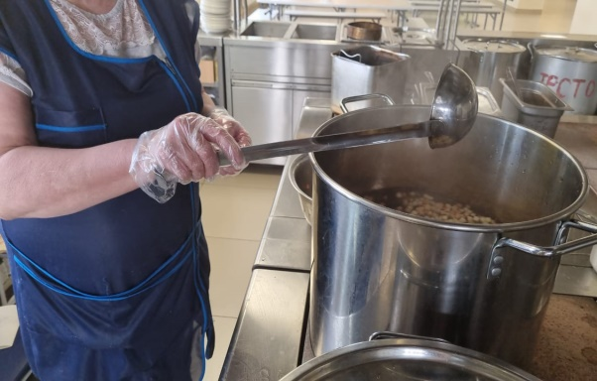
Напиток витаминный
Воду доводят до кипения, смесь сухую с витаминами, помешивая всыпают в кипящую воду, доводят до кипения. Готовый напиток охлаждают.

Slide 7
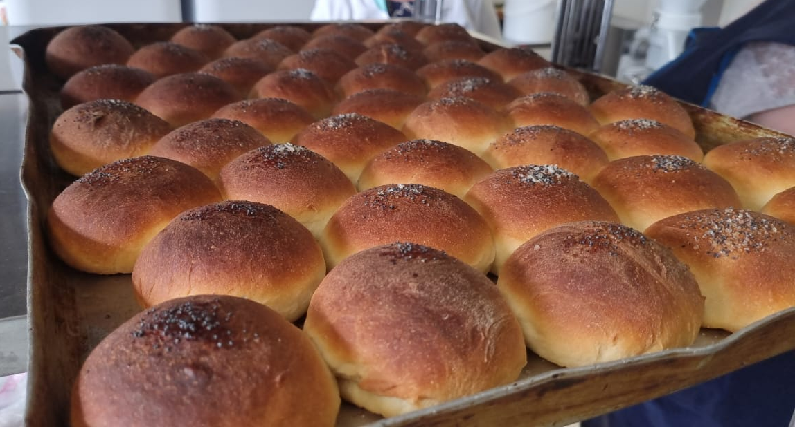
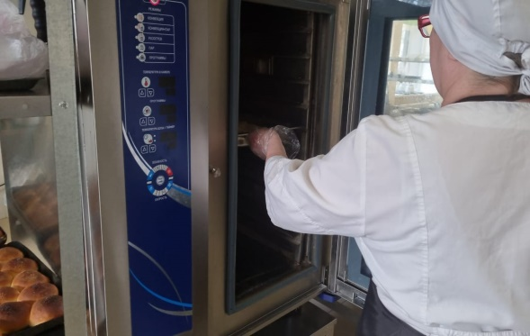
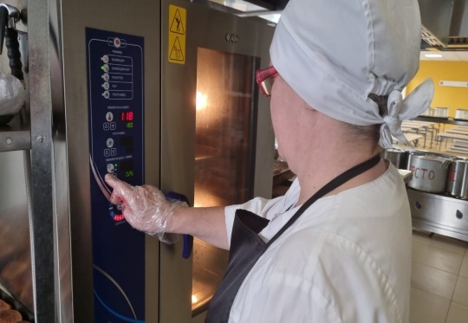
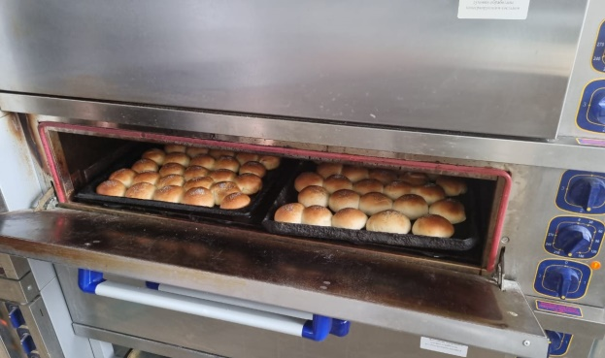
Булочка закусочная
с кунжутом
Дрожжевое тесто готовят безопарным способом. Выпекают 15 – 20 минут при температуре 180 – 200 ⁰С. Готовые изделия охлаждают до комнатной температуры и подают.

Slide 8

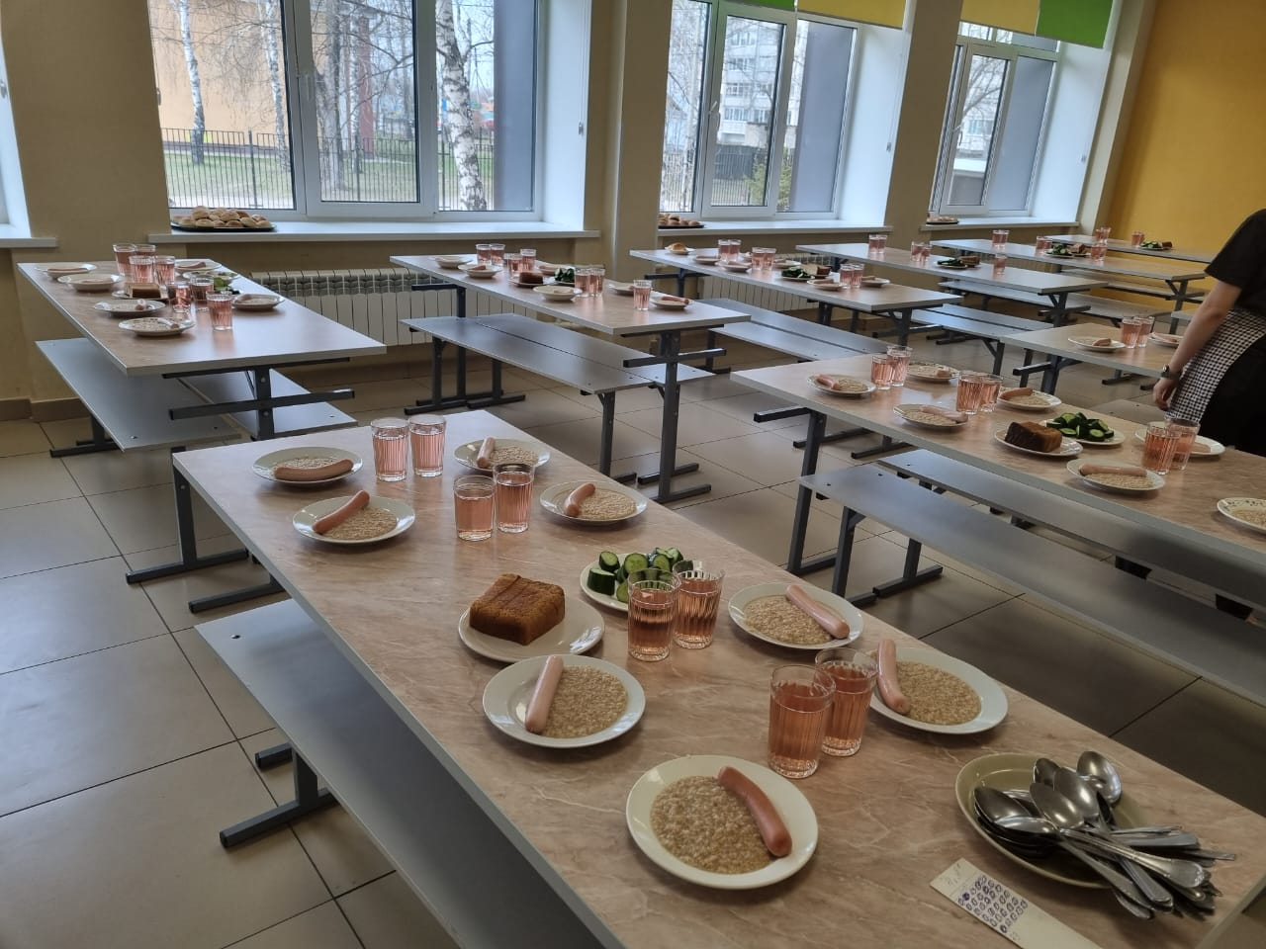
Просим к столу…

Slide 9

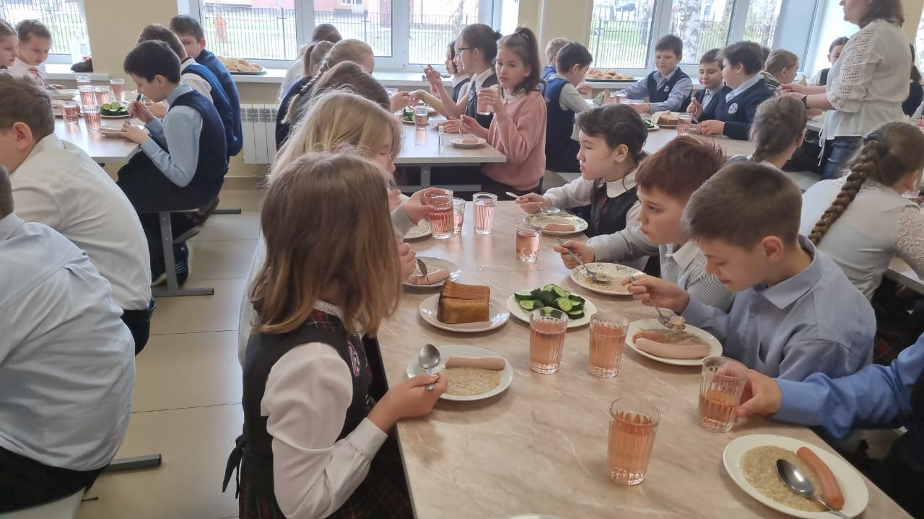
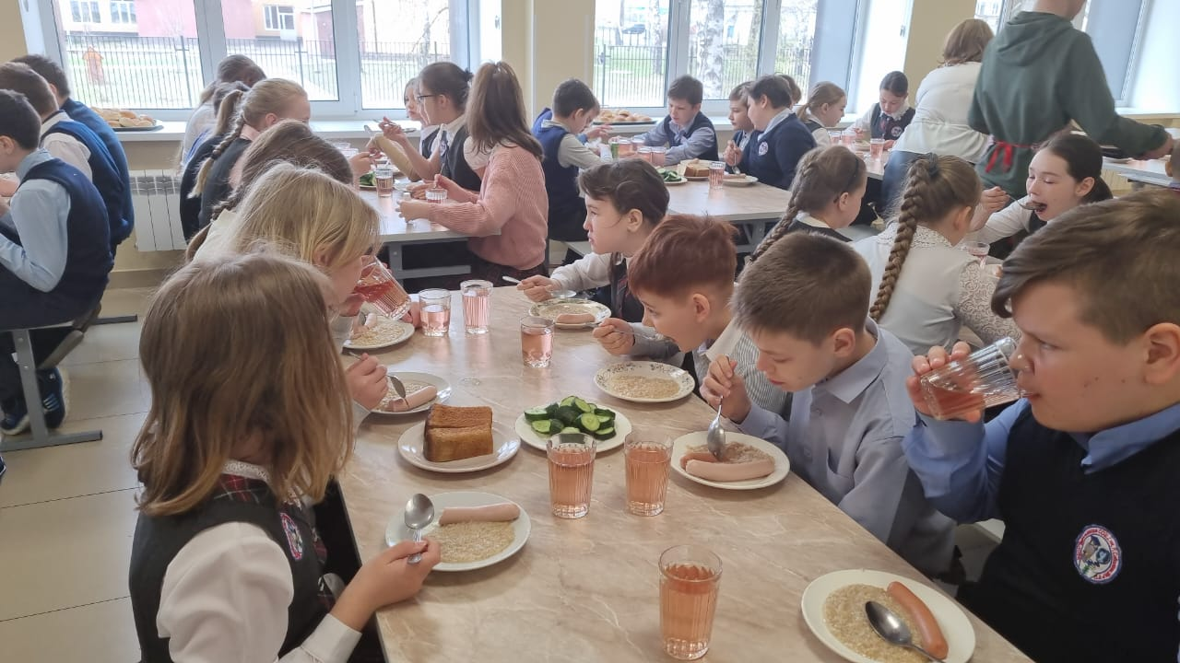


Slide 10


Завтрак быстро уплетём,
На занятия пойдем.
Но сначала мы конечно,
Всю посуду уберём…

